Slide 1
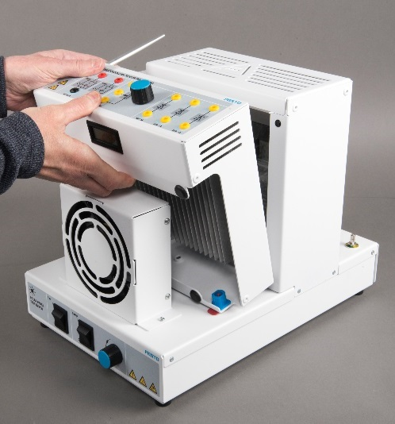
Presentatie Festo Solar Basic set
Solar basic werkstation
High, lights Solar Basic Set
Compact werkstation met klein verplaatsbaar zonnepaneel
Nederlands lesmateriaal met 7 opdrachten. Lesduur 2-3 uur per opdracht.
Alle in- en outs m.b.t. het gedrag en opbrengst van een zonnepaneel worden behandeld tijdens de opdrachten.
De zon wordt gesimmuleerd d.m.v. slechts 1 bouwlamp van 500 Watt.

Slide 2
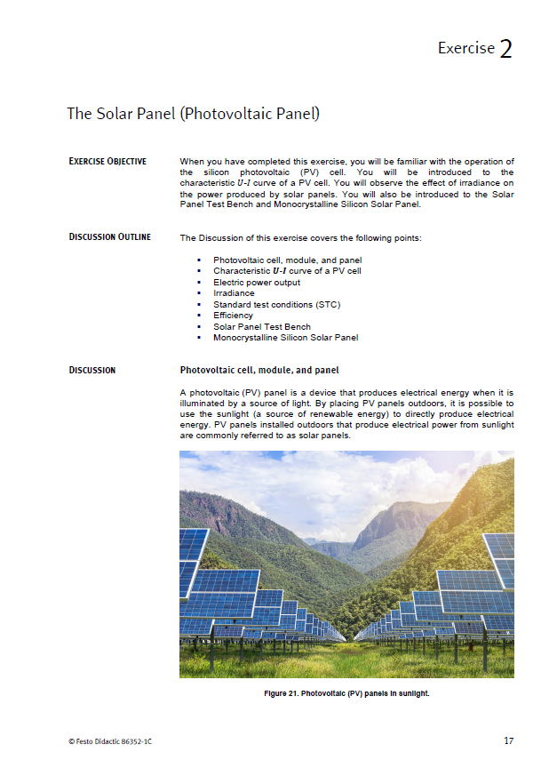
Inhoud Solar Power Basispakket
Introductie van zone-energie productie en zonnepanelen
Eén werkboek met de volgende inhoud:
Theorie:
  De diode (optionele verdiepingsstof)
  Het zonnepaneel (PV paneel)
  Effect van temperatuur op prestaties van het zonnepaneel
  Opslag energie van zonnepanelen in batterijen
  Effect van schaduw op werking zonnepaneel
  Orientatie zonnepaneel
  Zonnepaneel prestatie versus insolatie (Insolatie is de totale hoeveelheid zonnestraling die een bepaald gebied over een bepaalde periode van tijd ontvangt.)
Praktijk:
  7 gedetaileerde experimenten
  2-3 uur per experiment

Slide 3
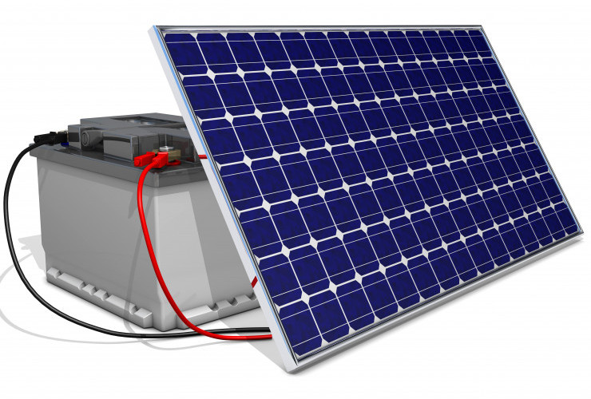
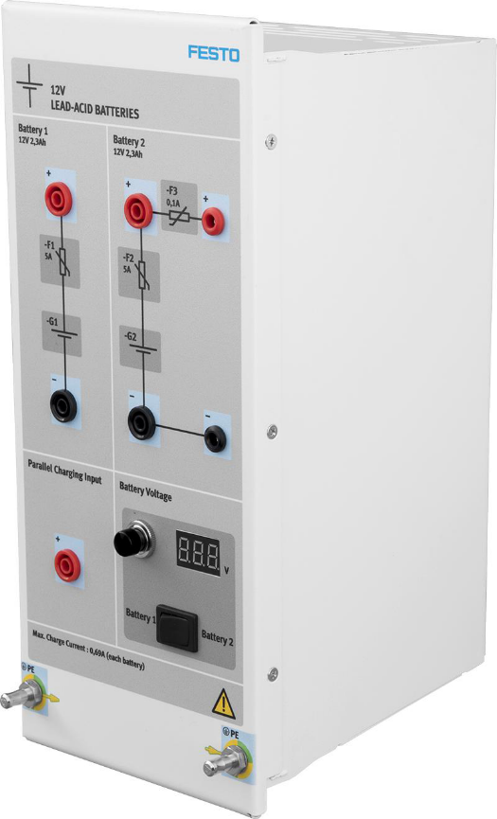
Solar Basic opstelling
PV paneel
Zonnepaneel testbank
12 V batterijen
Werkstation
Metingen gedaan met een multimeter, alleen in dit pakket (?)

Slide 4
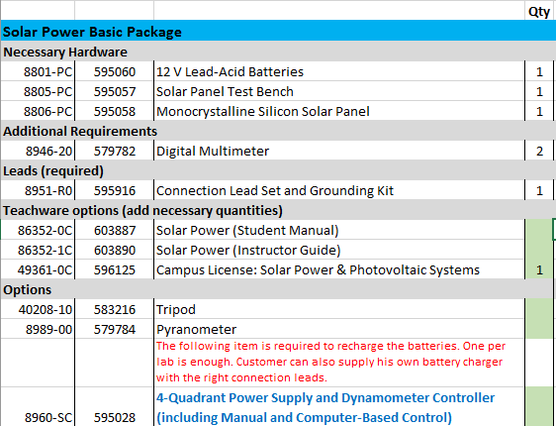
Inhoud van de Solar Basic Set:

Slide 5
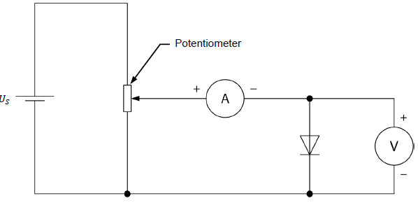
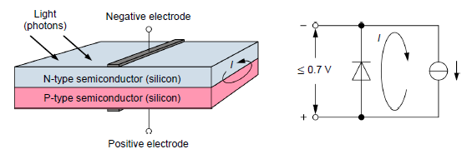
Onderwerpen
Oefening #1 – de diode
Theorie:
Beschrijving van de diode
Principes voor werking
Eigenschap U-I curve
Halfgeleiders (semiconductors)
Opdrachten:
Observatie van diodes in een zonnepaneel
Eigenschap van de U-I curve
Doorlaatrichting van een diode in een simpel circuit
Sperrichting van een diode in een simpel circuit

Slide 6
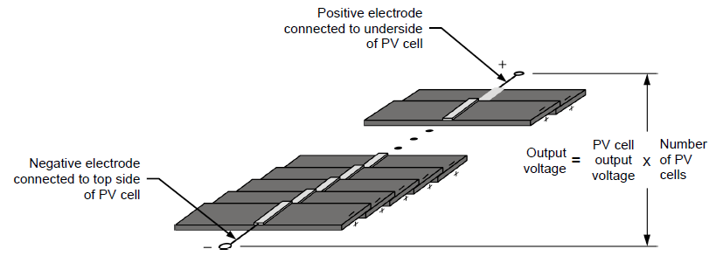
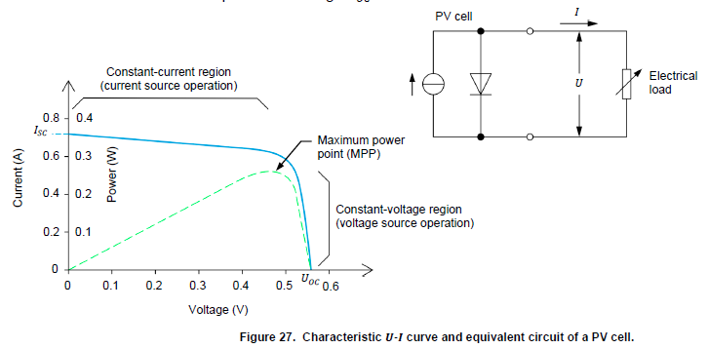
Topics
Oefening #2 – het zonnepaneel (PV cel)
Theorie:
Cel, module en paneel
U-I curve van een PV cel
Vermogens output
Stralingssterkte
Standaard testcondities (STC)
Efficiëntie
Testbank en paneel
Opdrachten:
Constructie
Het plaatsen van het paneel in de testbank
Kortsluitstroom en open circuit spanning (? Nullast spanning)
Eigenschap U-I curve
Maximum Power Point (MPP) geproduceerd door een enkele PV module
Parallelle werking van PV modules en U-I curve

Slide 7
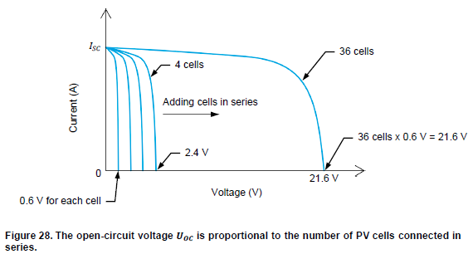
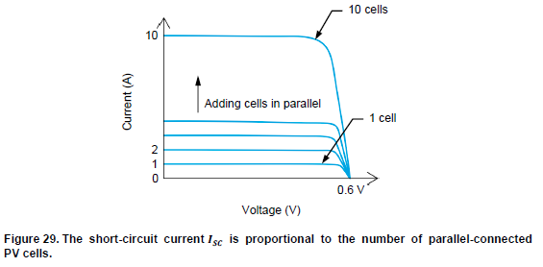
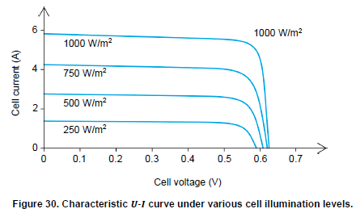
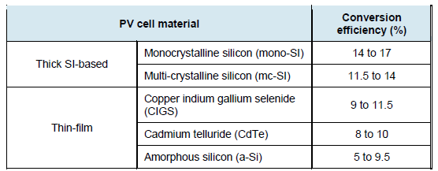

Slide 8
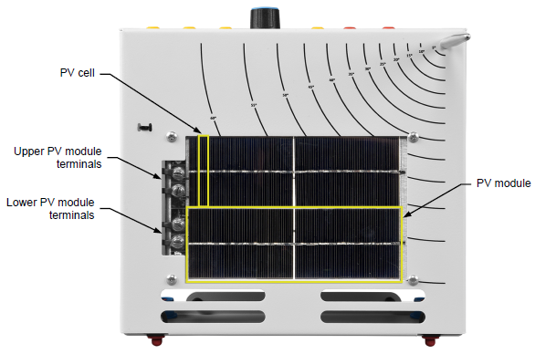
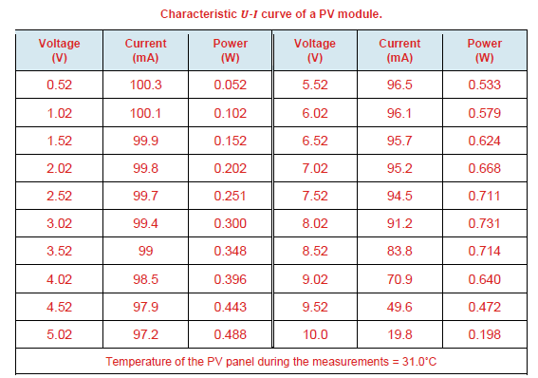
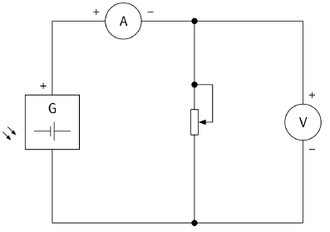
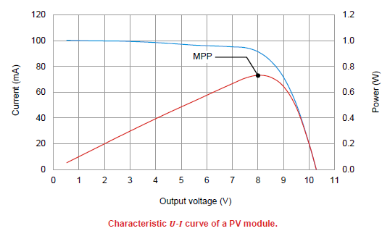

Slide 9
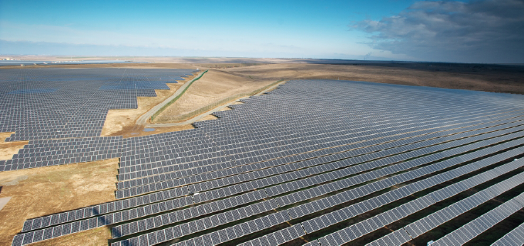
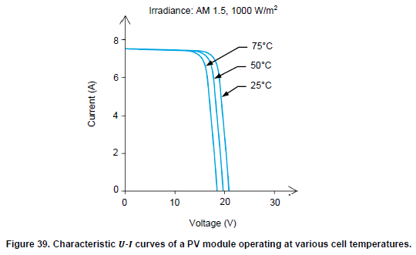
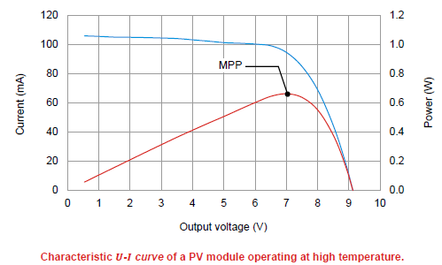
Onderwerpen
Oefening #3 – effect van temperatuur op de prestaties van een zonnepaneel
Theorie:
Effect van temperatuur op output spanning en stroom van PV panelen
Effect van temperatuur op het geleverde vermogen van PV panelen
Procedure:
Opbouw
Open-circuit spanning en kortsluiting stroom van een PV module in werking bij hoge temperatuur
Eigenschap U-I curve
Maximum Power Point geproduceerd door een enkele PV paneel bij hoge temperatuur is lager.

Slide 10
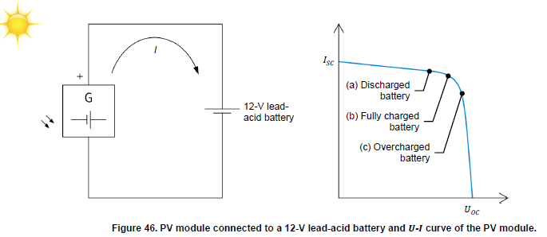
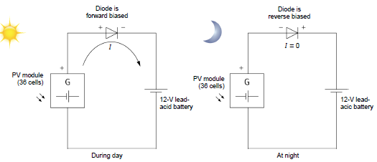
Onderwerpen
Oefening #4 – Energie van zonnepanelen opslaan in batterijen
Discussie:
Energie opslag
Lood-zuur batterijen
Batterij lading met behulp van een PV module
Batterij verbonden met een PV module in het donker
Equivalent diagram van een PV cell
Blokkeer diode
Procedure:
Opbouw en batterij ontlading
Open-circuit spanning en kortsluit stroom van een 36 cell PV module
Batterij lading en batterij ontlading ‘s nachts
Evaluatie van parallel en serie weerstand van een PV module
Werking met een blokkeer diode (nacht en dag)

Slide 11
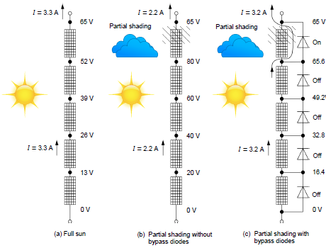
Onderwerpen
Oefening #5 – Effect van schaduw op de werking van het zonnepaneel
Theorie:
Effecten van gedeeltelijke schaduw op de werking van zonnepanelen
Overbruggingsdiodes om de effecten van schaduw op PV modules te verminderen aangesloten.
Opdracht:
Opbouw
Werking bij geen schaduw
Werking bij één cel in de schaduw
Schaduw vermindering (in serie) (?)
Schaduw vermindering (parallel) (?)

Slide 12
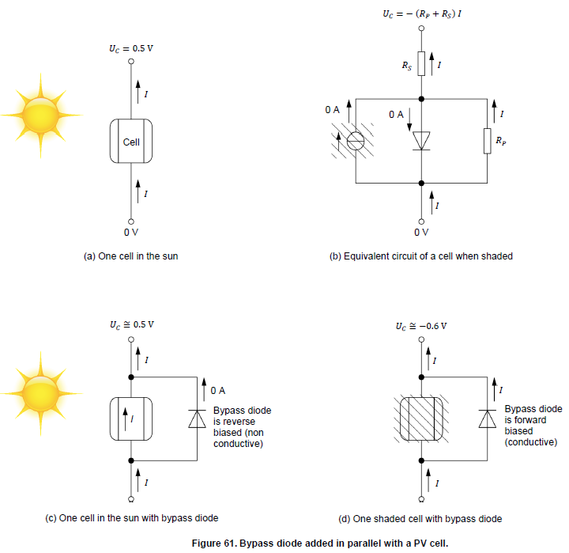
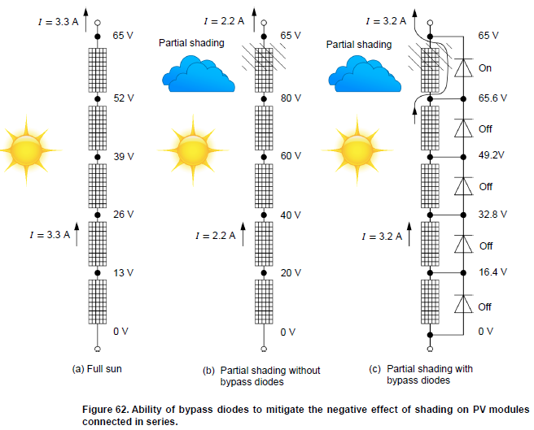

Slide 13
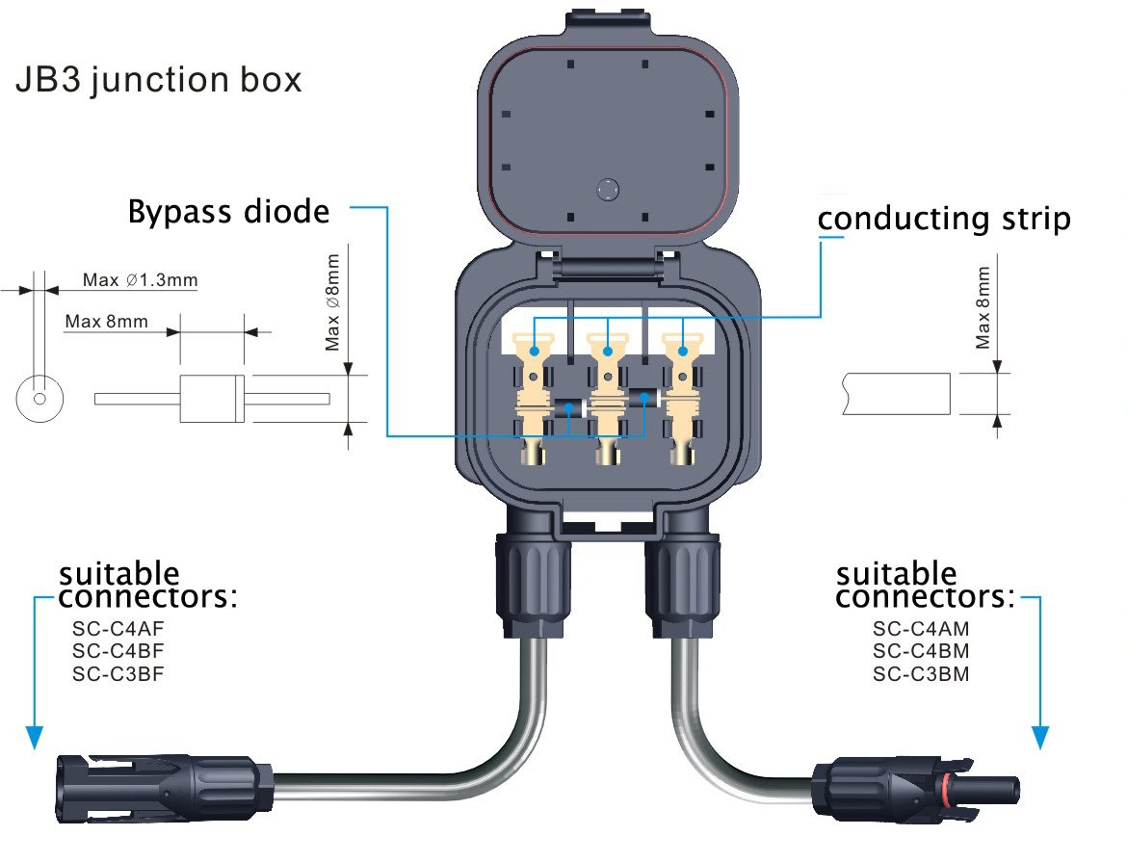

Slide 14
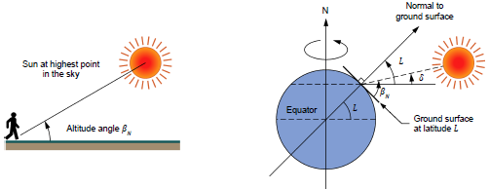
Eigenschappen
Oefening #6 – Oriëntatie zonnepaneel
Theorie:
De baan van de aarde
Zonlicht op het aardoppervlak
Declinatie van de zon en de baan van de zon in de lucht (?)
Zonnehoek op het middaguur
Optimale oriëntatie van vaste panelen
Insolatie op een specifieke locatie
Zontraceersystemen
Opdracht:
Bepalen van de zonnehoek op het middaguur
Optimale oriëntatie van het PV paneel
Zonnehoek bij optimale oriëntatie van het PV paneel
Effect van de kantelhoek fout en de azimut fout op de kortsluitstroom

Slide 15
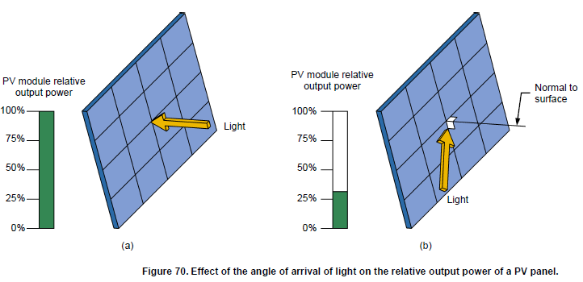
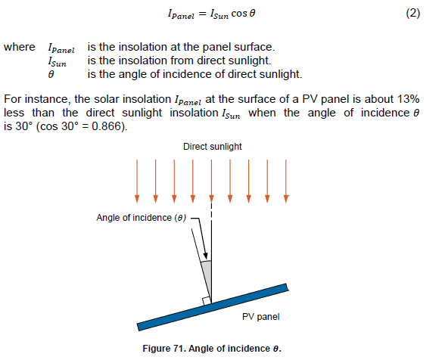
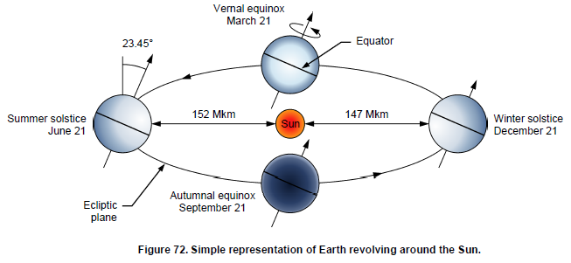

Slide 16
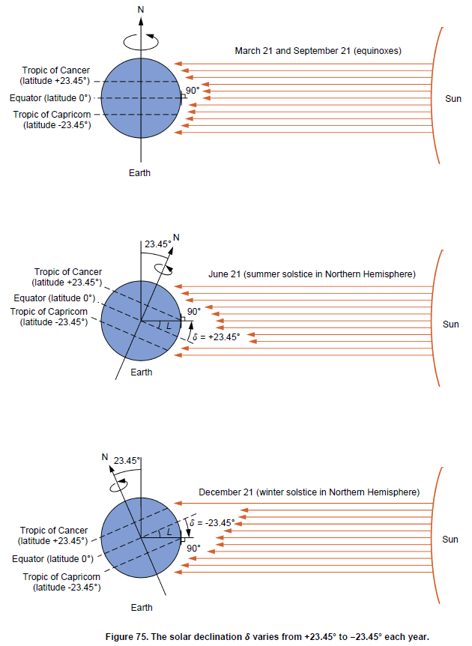
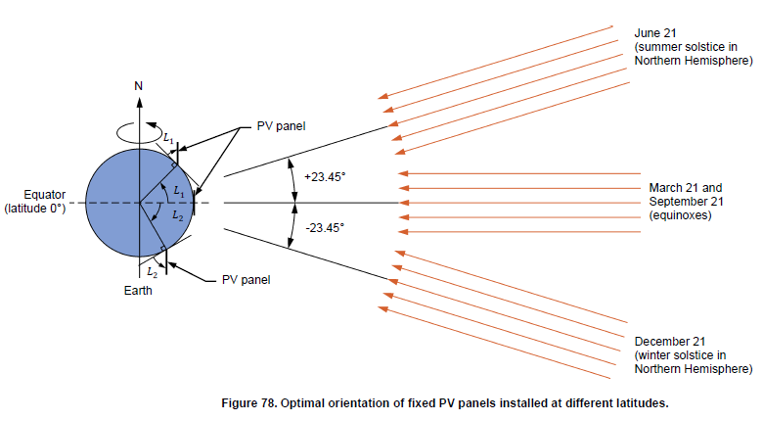
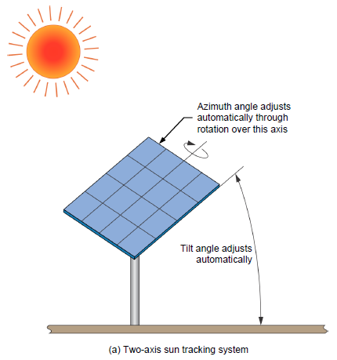

Slide 17
